Slide 1

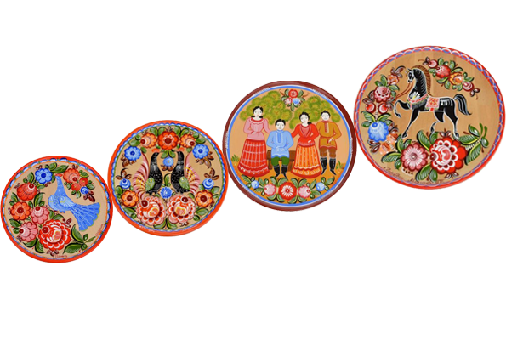
ГОРОДЕЦКАЯ
РОСПИСЬ
часть 2
СОСТАВИЛА: ВОСПИТАТЕЛЬ ДОУ № 18
«АЛЬЕНЬКИЙ ЦВЕТОЧЕК» Г. АЛЬМЕТЬЕВСКА
САФИНА ЛАРИСА ВАСИЛЬЕВНА

Slide 2
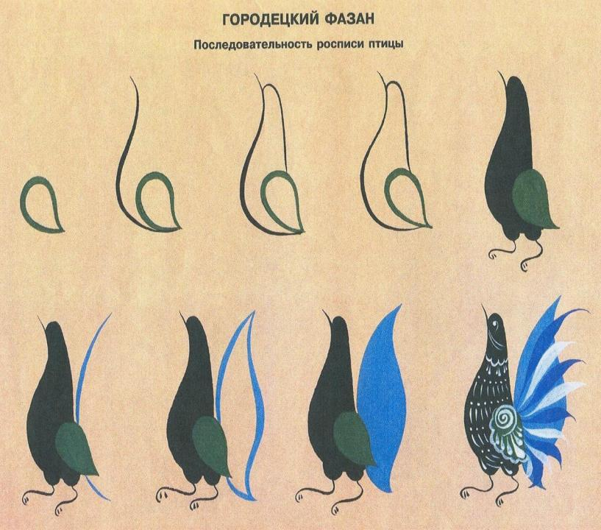
1.
2.
3.
4.
5.
6.
7.
8.
9.

Slide 3


Slide 4

1.
2.
3.
4.
5.
6.
7.

Slide 5


Slide 6
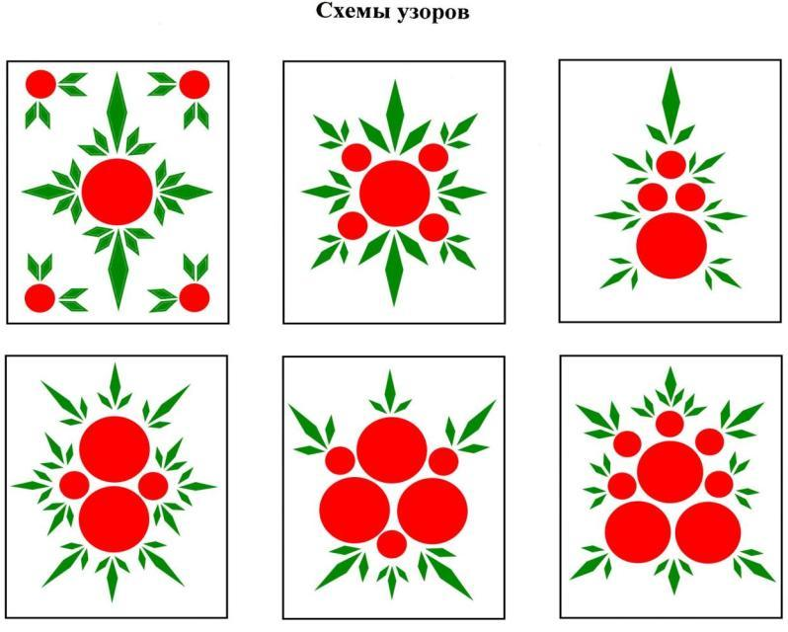
ПОСМОТРИ НА СХЕМЫ УЗОРОВ И ПОПРОБУЙ СОСТАВИТЬ СВОЙ

Slide 7



